Slide 1

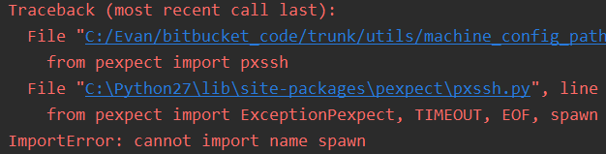

一 环境说明：
1. pexpect模块里面有个spawn模块，Windows端引用会报错，不支持显示spawn，所以此程序要在linux系统下运行
2. 此程序添加了发邮件功能，引用了apollo.libs的模块，如果要使用此功能，需要在Apollo server端执行，并把代码屏蔽打开，email填入有效的CEC账号，再运行程序即可

Slide 2
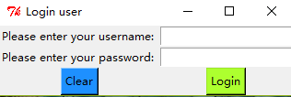
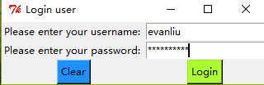
二 输入ssh用户名和密码：
运行machine_config_path_scan.py
运行后会出现下面的GUI窗口
3. 输入有效的Apollo账号和密码，点击Login

Slide 3
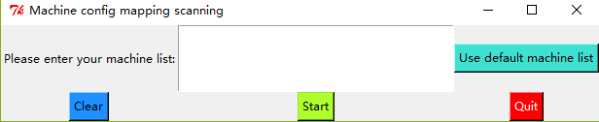
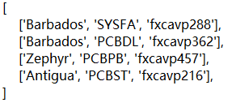
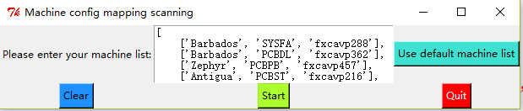
三 填入需要扫描的machine list：
有两种方式
手动构建machine list
格式为： 嵌套列表类型
[[‘Product_line’,‘Station_name’,‘Apollo_server_name’], [...], [...]]
PS：中括号、逗号和引号一定要用英文状态下的,并且每个参数都要用‘’或者“”包起来，否则程序会提示不合法，多余的空格无所谓
例如有如下的machine list
把machine list复制到框里面，点击Start即可开始扫描
→

Slide 4
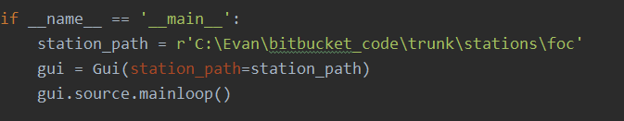
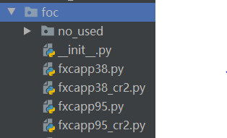
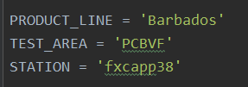
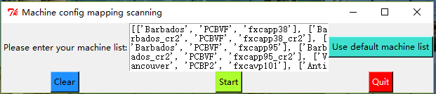
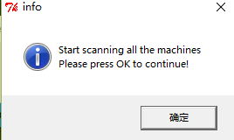
2. 点击 Use default machine list按钮，程序会自动读取station_path路径下所有以fx开头的python文件，并抓取里面的值写入到machine list框里面
station_path变量可以在这里更改
staion_path路径指向了从bitbucket clone下来的代码，因为wnbu下所有测试工站的stations都是放在同一个目录文件下，并且命名格式也都是统一的，所以可以用程序去逐一读取，这里是用正则表达式去匹配的，所以其他bu的machine-config文件格式不一样的话，这个功能会用不了（后续这功能可以自行更改，重点是要获取到所有的Apollo server name进行远程ssh连接）
→
→

Slide 5
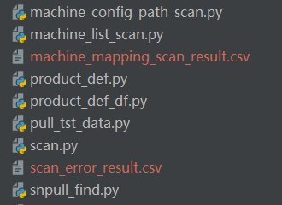
四 扫描结果：
程序运行时，可能有些服务器会登陆失败弹出请再次输入密码的框，继续输入密码即可
程序运行结束后会弹出提示框，点击OK后会在当前目录下生成两个csv文件，csv文件就是本次扫描的所有结果

Slide 6
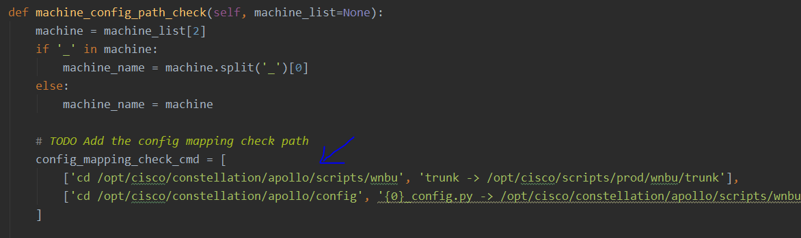
五 程序修改：
如果要添加额外的config_path_check路径，可以在config_mapping_check_cmd变量里添加check_list
格式为： 嵌套列表类型 [[‘cd path’, ‘expect value’]，[..], [..]]
END，Thanks

